Slide 1
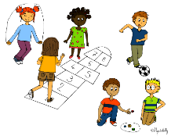
L’équipe d’animation de l’accueil périscolaire jean de la fontaine vous propose :
Soirée parents/enfants Les Bronzés font du ski
Jeudi 15 Février
17h à 18h30
PERIODE 3 : du 8 janvier au 16 Février 2024
Le Matin
Le Midi
Le soir
Fabriquer un monde
Ciné – Débat
Couture
Jeux sportifs d’hiver
Jeux de société
Jeux sportifs
Activités manuelles
Jeux de coopération
Relaxation
Activités manuelles
Jeux de ballons
Jeux en bois
Jeux en autonomie
Jeux en autonomie
Coin calme
Cette photo par Auteur inconnu est soumise à la licence CC BY-NC

